Slide 1


Slide 2
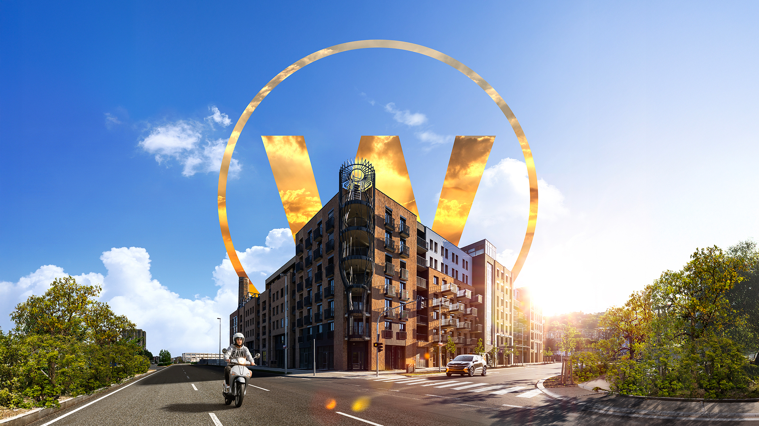
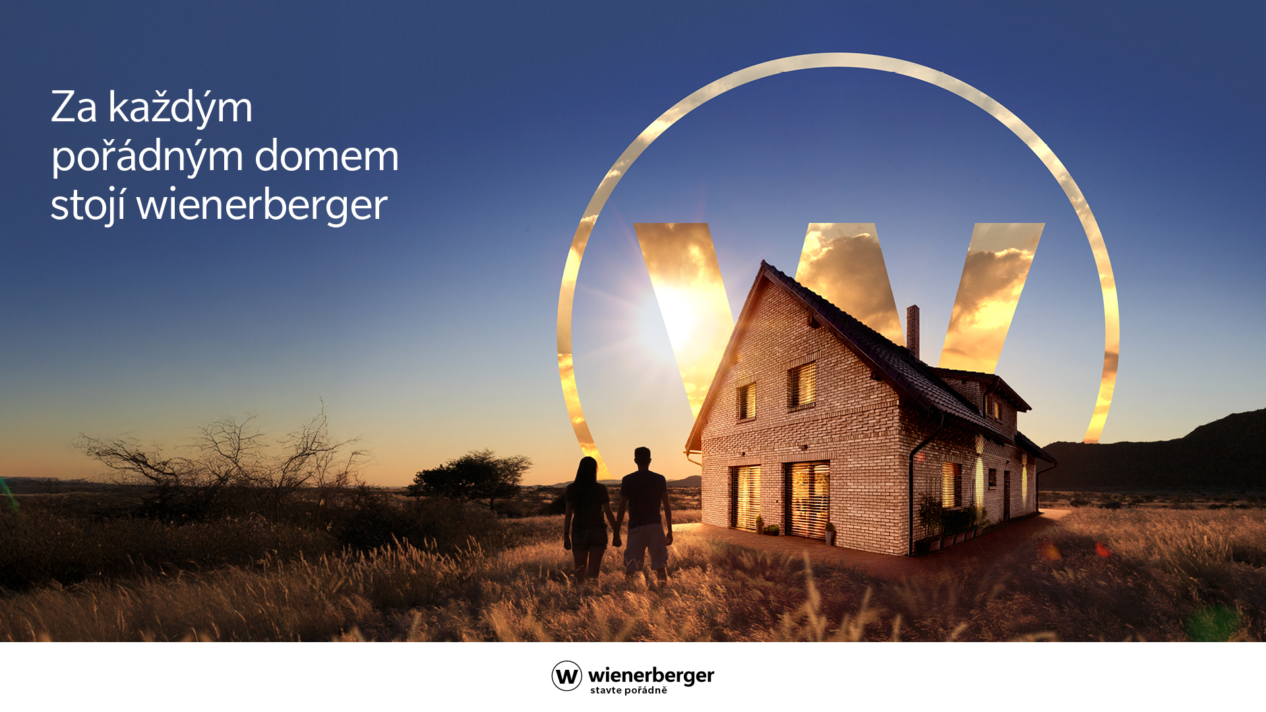

Dostupné bydlení od wienerberger
Kamil Jeřábek, generální ředitel

Slide 3
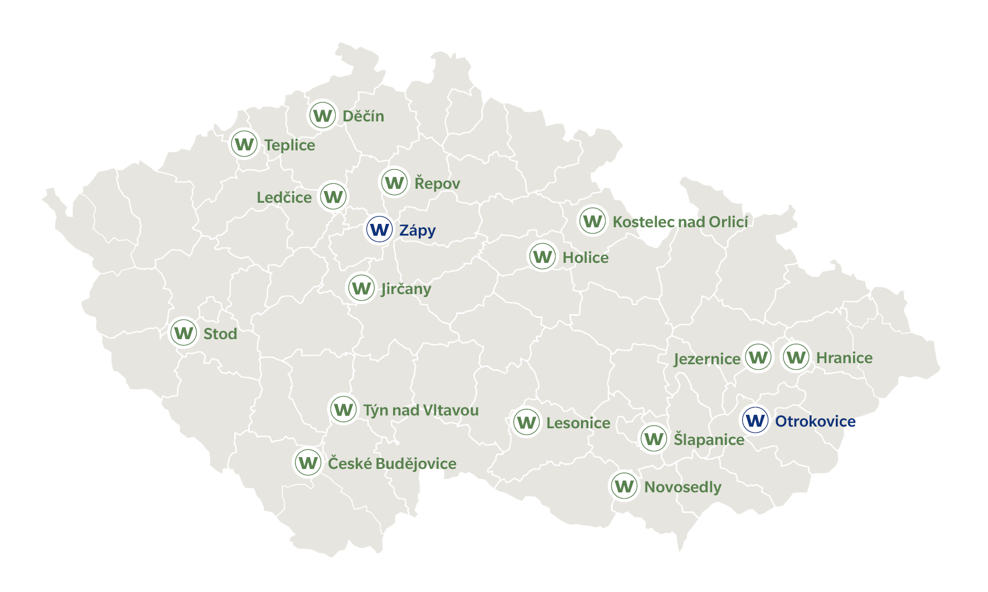
Wienerberger v České Republice
Iniciativa pro dostupné bydlení
6 značek
(cihly, tašky, trubky, dlažba, fasáda)
13 výrobních závodů
10 000 bytových jednotek
Notes:
Bytové domy 2025, 10,5 tis. bytových jednotek, letos +20 %, cca 13 tis. bytových jednotek náš podíl cca. 60 %. Část zděná stavby někde pouze AKU.
RD 2025 – 12 tis. - podíl W ca 30%
V součtu 10000 bytových jednotek.

Slide 4
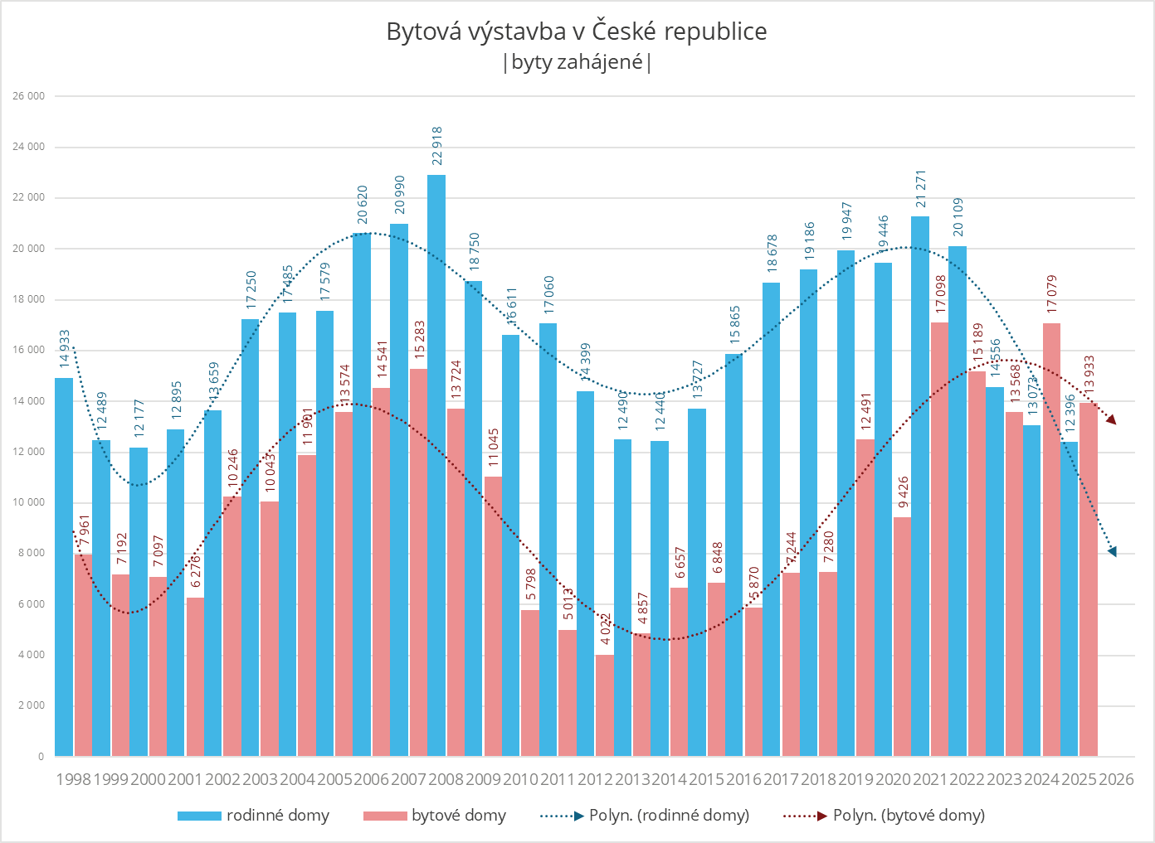
Bytová výstavba musí zrychlit
Iniciativa pro dostupné bydlení
Musíme stavět
60 tis. bytů ročně!

Slide 5






Iniciativa pro dostupné bydlení
DESIGN & BUILD
TRADIČNÍ ZPŮSOB
DESIGN & BUILD METODA
Investor
Investor
2 výběrová řízení
1 výběrové řízení
Projektant
Realizační tým
Montážní firma
Dozor
Subdodavatelé
Projektant
Subdodavatelé
Dozor
Systém Design & Build přesunuje významnou část odpovědnosti za vytvoření díla na REALIZAČNÍ TÝM.

Slide 6
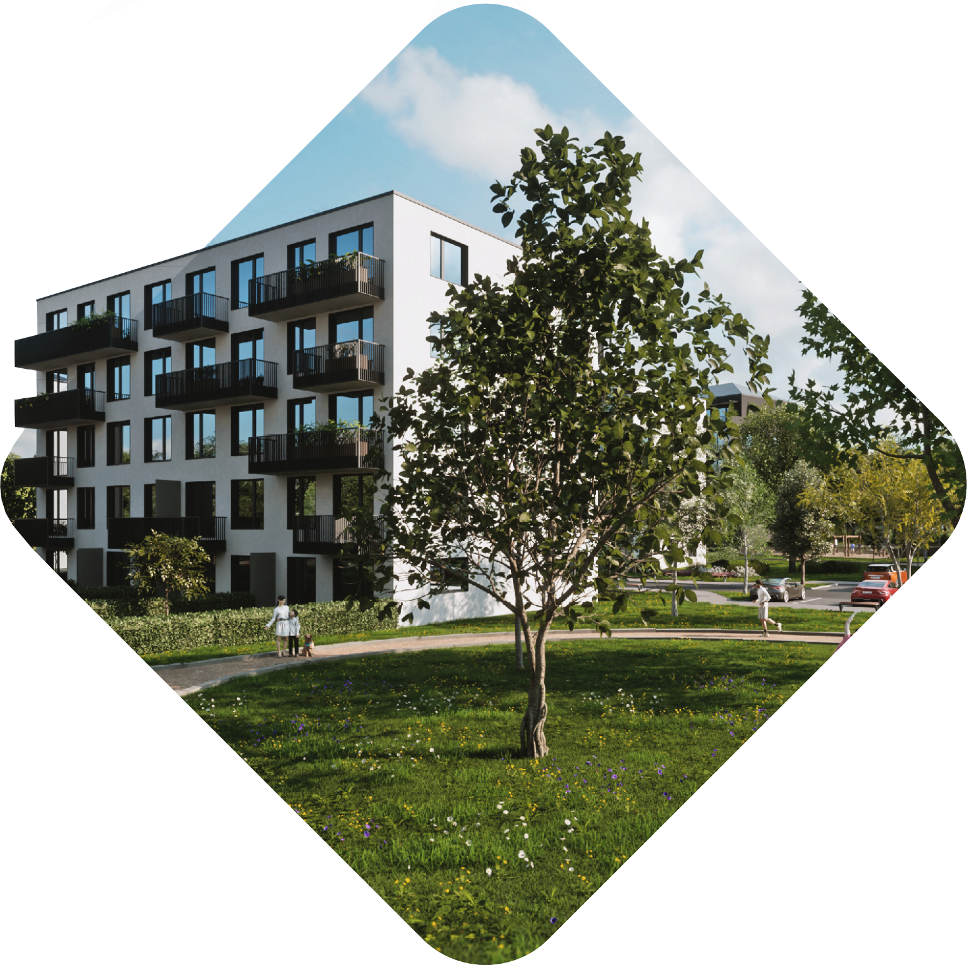




Iniciativa pro dostupné bydlení
STUDIE PROVEDITELNOSTI PRO KVALIFIKOVANÉ ROZHODNUTÍ
Hmotová studie:
Návrh bytové struktury a vizualizace projektu na obecním pozemku s ohledem na podmínky území.
Nákladové ocenění:
Kalkulace nákladů na výstavbu, včetně bytů, nebytových prostor a parkování.
Právní model:
Právní rámec, řešení konkrétního projektu a ideální mix forem bydlení (nájemní, družstevní).
Výpočetní model:
Analýza nákladů, financování, dotací a návratnosti investice.

Slide 7
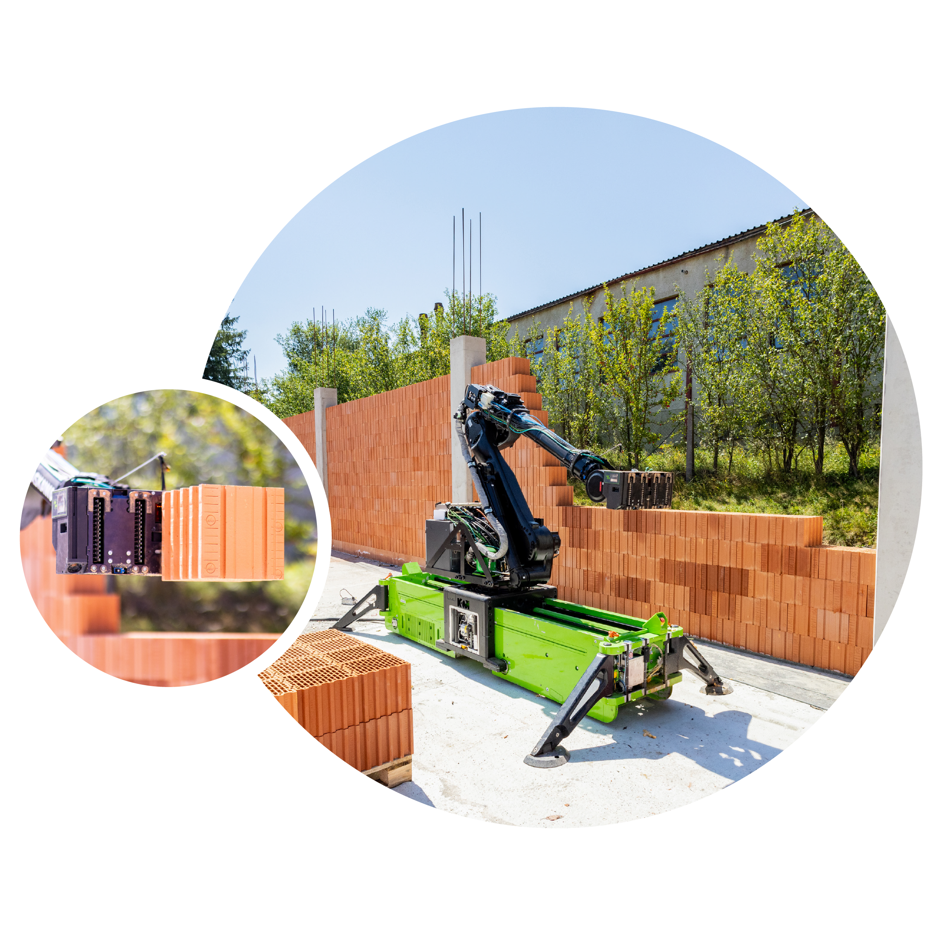

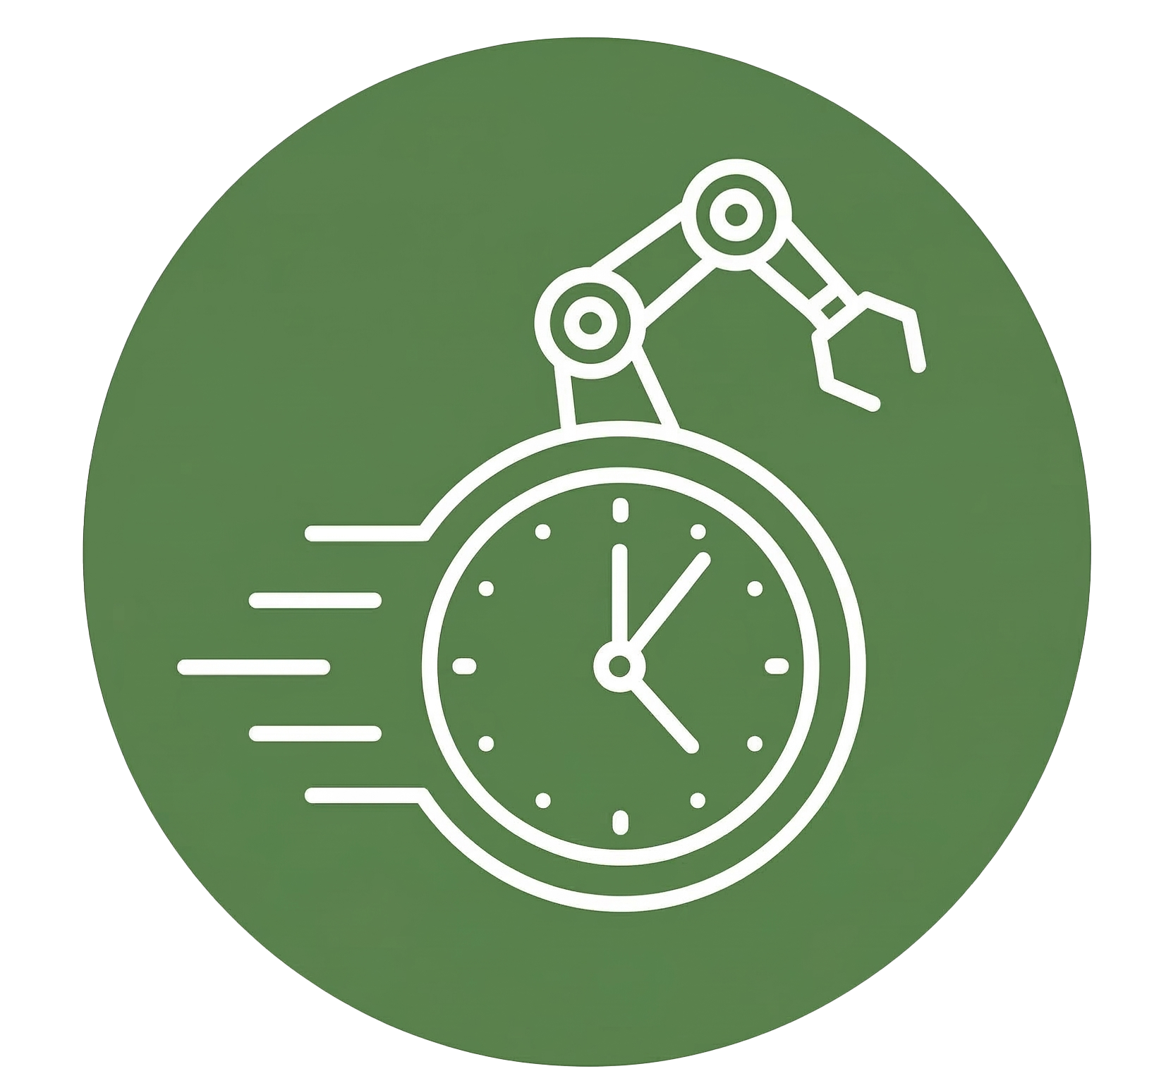
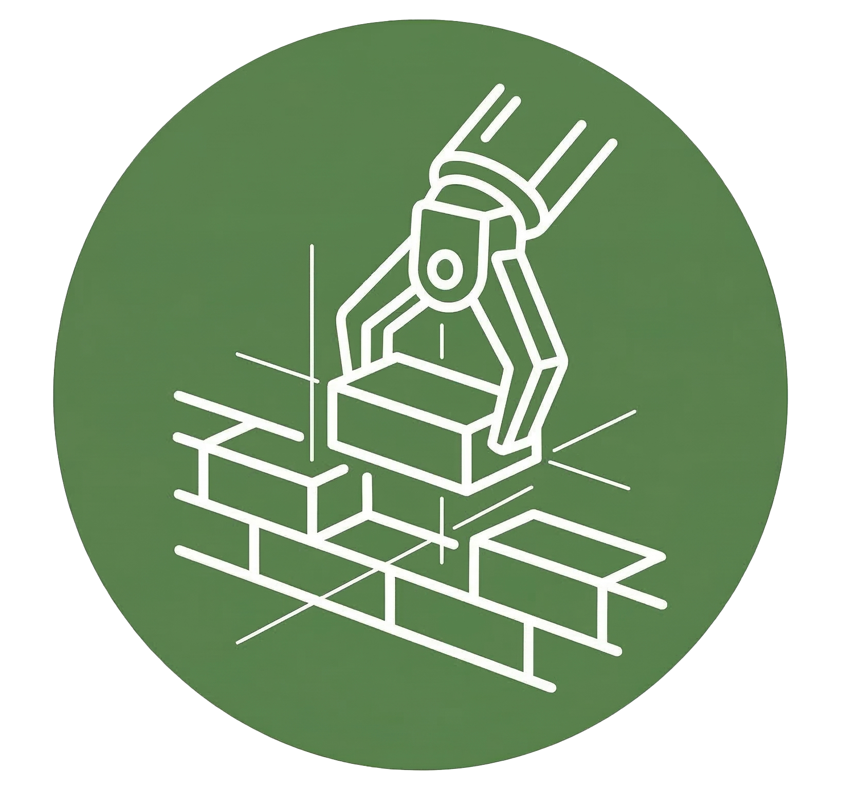


Iniciativa pro dostupné bydlení
ROBOTICKÉ ZDĚNÍ A ZDICÍ ROBOT WLTR
Odpověď na nedostatek pracovní síly ve stavebnictví:
Snižuje potřebu pracovníků na staveništi. Zatímco robot samostatně staví rovné zdi, dělníci se mohou plně věnovat detailům stavby.
Zásadní zrychlení výstavby:
Autonomní robot postaví až 10 m² zdiva za hodinu a zkrátí čas hrubé stavby.
Maximální přesnost:
Strojová ukládka zaručuje dokonale rovné stěny a eliminuje lidské chyby.
Materiálová efektivita:
Zdění v přesném modulu minimalizuje nutnost dořezů a snižuje množství odpadu.

Slide 8

Iniciativa pro dostupné bydlení
UDĚLEJTE PRVNÍ KROK K DOSTUPNÉMU BYDLENÍ

